Slide 1
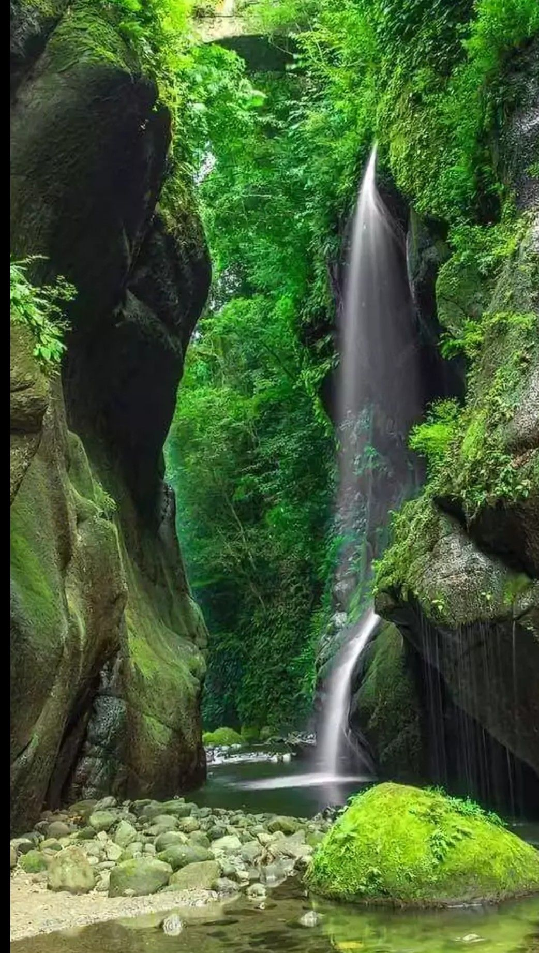
CUIDAR DA ÁGUA, DAS MATAS É OBRIGAÇÃO DO HOMEM
APRESENTA
NORMA AP SILVEIRA DE MORAES
DIVULGAÇÃO
NORMA NATUREZA SLIDES
WWW.SERGRASAN.COM

Slide 2
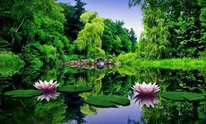
Vamos d’água cuidar
Não mate a nascente
É preciso preservar
A água é alimento

Slide 3
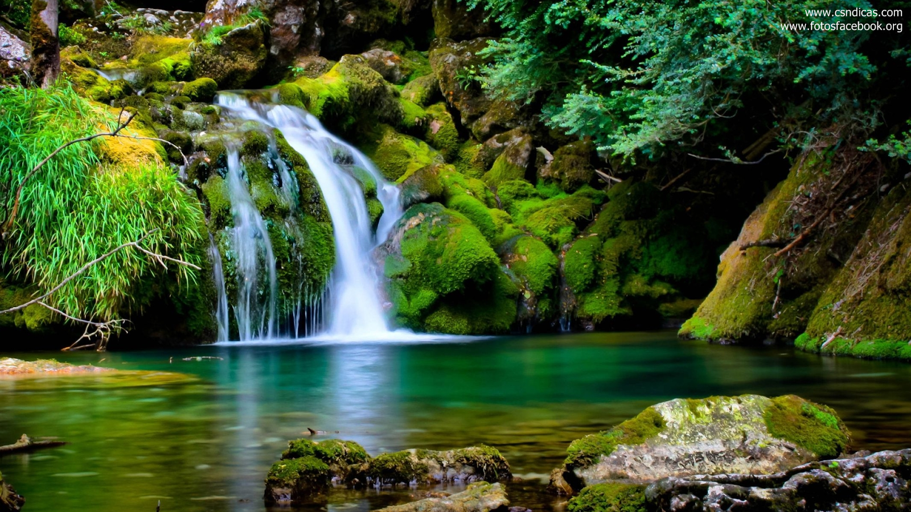
Vamos preservar as florestas
Pois elas protegem a água
Água precisa de sombra
E umidade para brotar

Slide 4
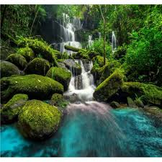
Matando as florestas
Á água vai secando
Os rios vão morrendo
Nas matas contém nascentes

Slide 5
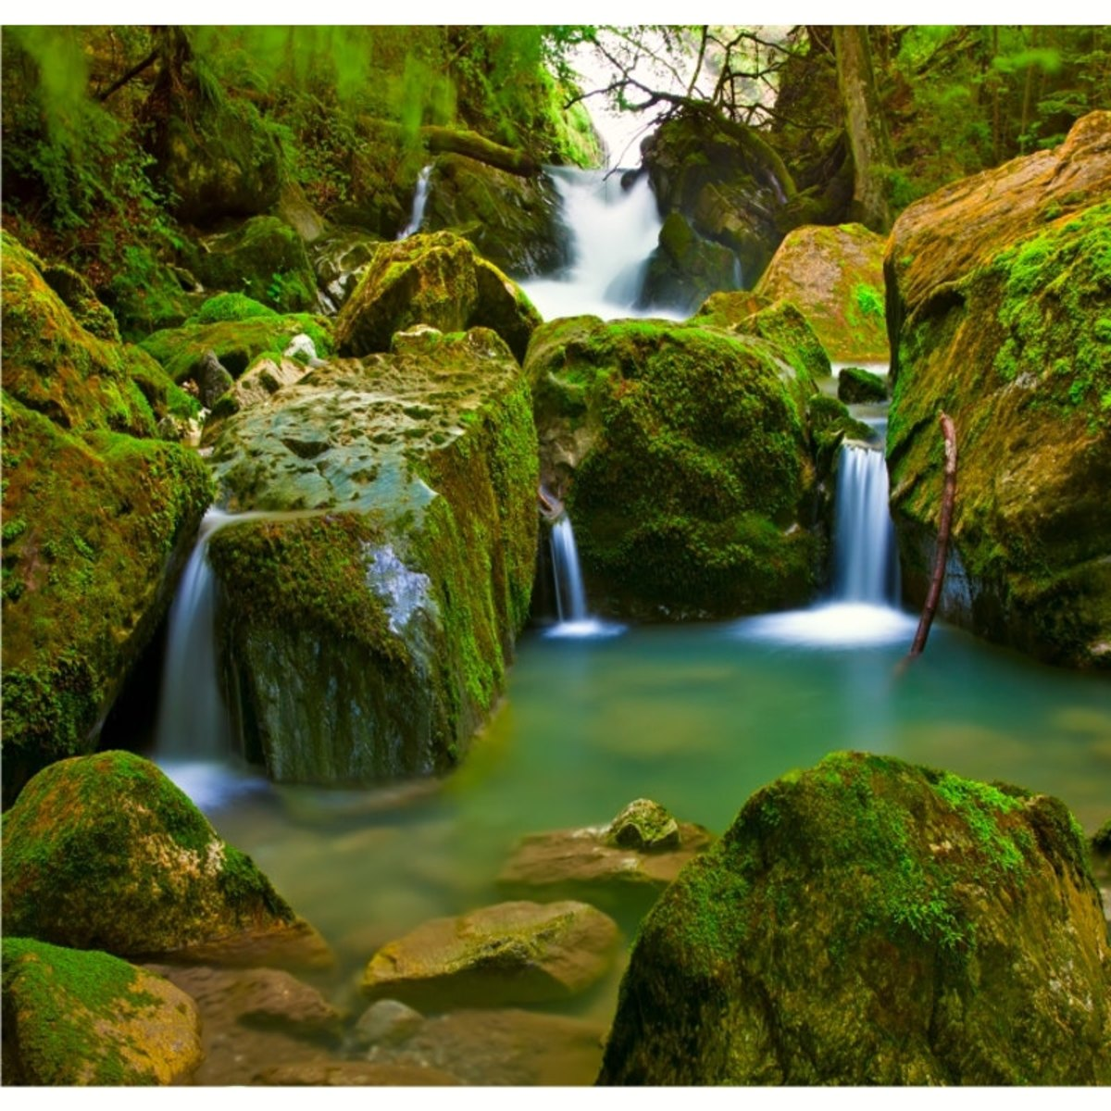
Fica esperto meu irmão
Se você tem um terreno
Se lá vive uma nascente
Você tem um eterno ouro

Slide 6
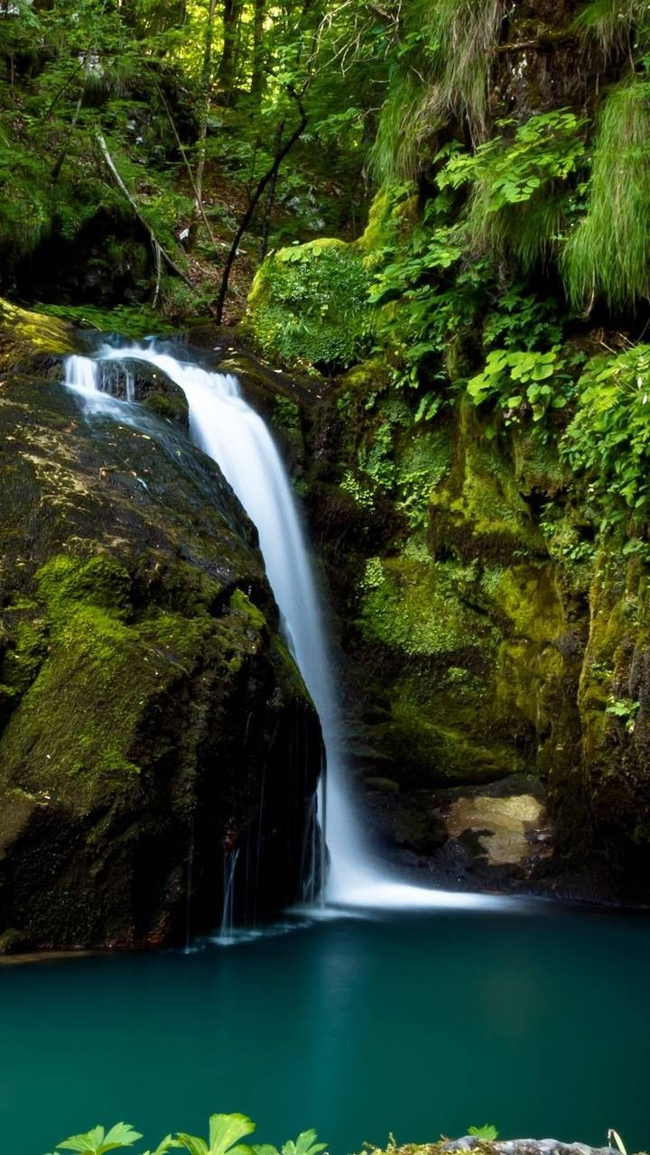
A água é pura vida
Sem ela nada sobrevive
Ela é mineral, alimento
Que dá vida e saúde

Slide 7
Pare de cortar as matas
Muitas são ciliares
Estão protegendo nascentes
Estão guardando água

Slide 8
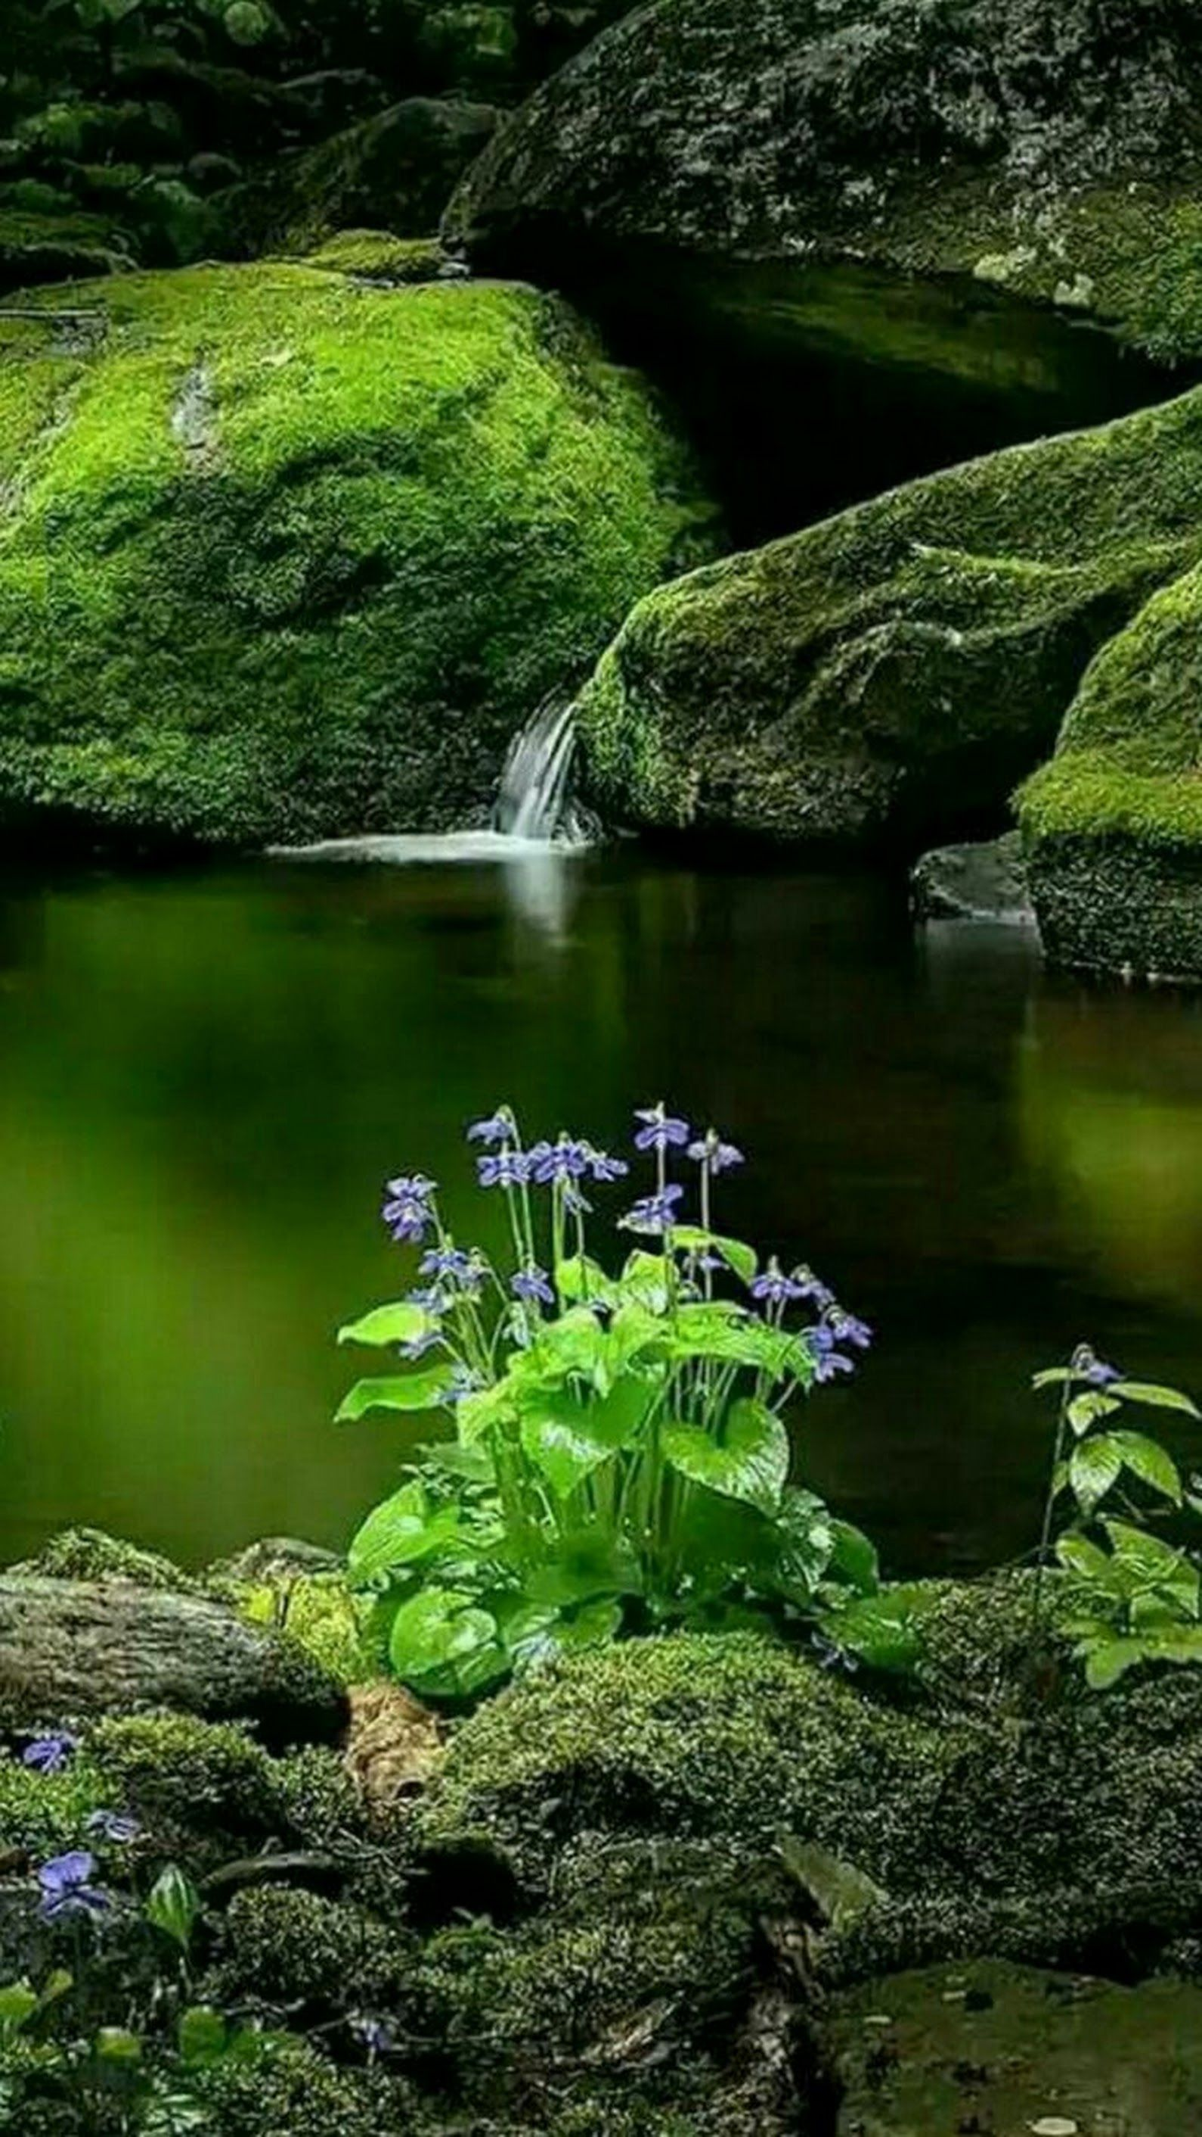
Será que é difícil
Para o homem entender
Que árvores e as nascentes
São irmãs bem grudadas
Não vivem separadas

Slide 9
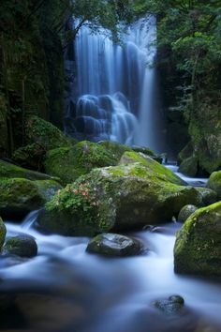
Então quem viver verá
O que estou aqui falando
Estou vendo rios secando
E a água está desaparecendo

Slide 10
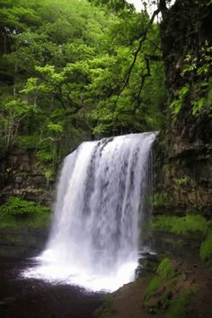
Homem mau, ou ignorante
Só pensa em bens materiais
A ganância cega a alma
Por isso deve ser contida
Por isso deve ser punido

Slide 11
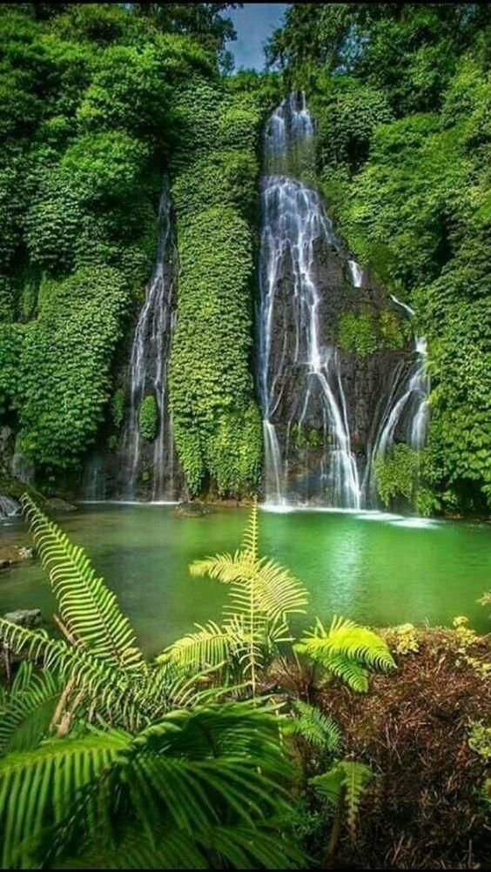
Não pode matar as florestas
Pois elas escondem olhos d’água
Muitas nascentes que formam rios
Rios que protegem vidas
Rios que alimentam vidas

Slide 12
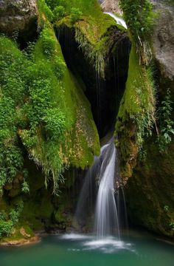
Homem mau, sem piedade
só pensa no agora
e nossos herdeiros
como vão sobreviver?
Com a terra seca...

Slide 13
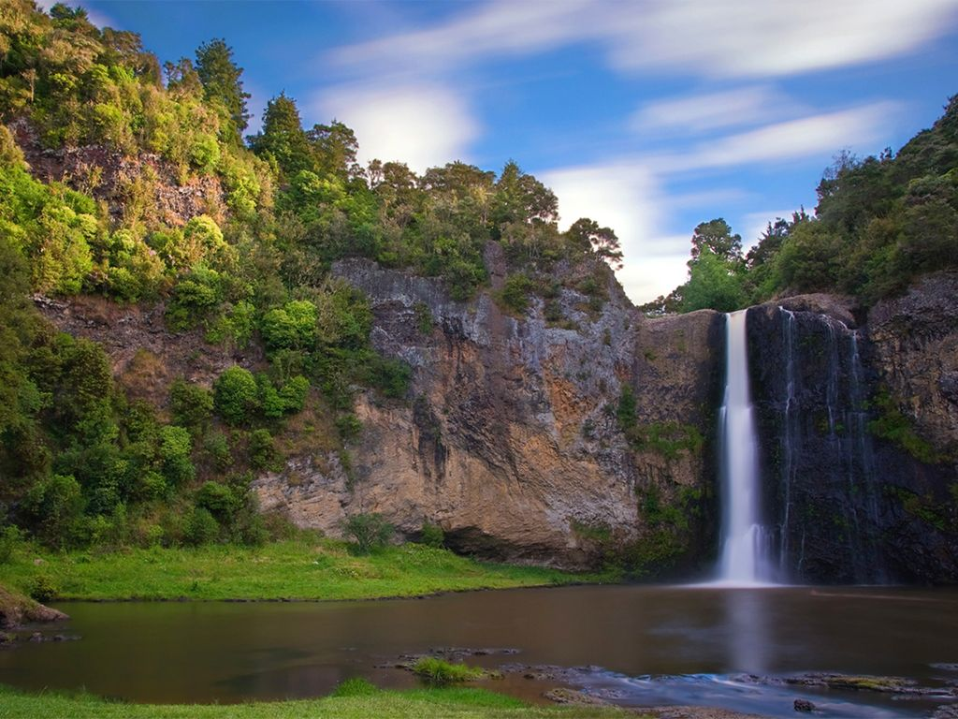
Só pensa no ouro
que um dia vai acabar
a água é abençoada
mata a sede, alimenta
é vida, é Deus em ação

Slide 14
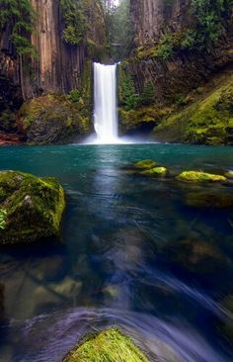
Sem árvore não tem chuva
pois são elas que puxam
cada gota devolvida
para a terra que espera,
este pão que desce do céu

Slide 15
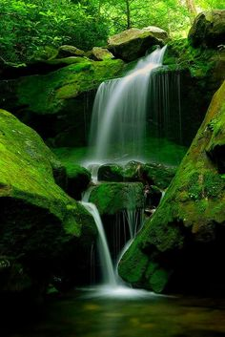
CUIDAR DA ÁGUA, DAS MATAS É OBRIGAÇÃO DO HOMEM
APRESENTADORA E FORMATADORA/AUTORA
NORMA AP SILVEIRA DE MORAES
IMAGENS SITE PINTEREST/GOOGLE
MUSICA:Era Flowers of the Sea
DIVULGAÇÃO
WWW.NORMASILVEIRAMORAES.RECANTODASLETRAS.COM.BR
NORMA NATUREZA SLIDES
WWW.SERGRASAN.COM

